Slide 1

HK Malmö
Drygt 400 medlemmar
27 ungdomslag, 3 bollskolor
65 % flickor och 35 % pojkar
Mångkulturell förening
Verksamhet i 6 idrottshallar i Malmö
Herrlag i toppen av Handbollsligan
Damlag i toppen av div 2

Slide 2
Samhällsengagemang i HK Malmö
Vi tar socialt ansvar !
Jämställdhet
Inkludering
Värdegrund
Integration och skolsamverkan
Arbetsmarknad och karriärvägledning
Välgörenhet och volontärskap

Slide 3
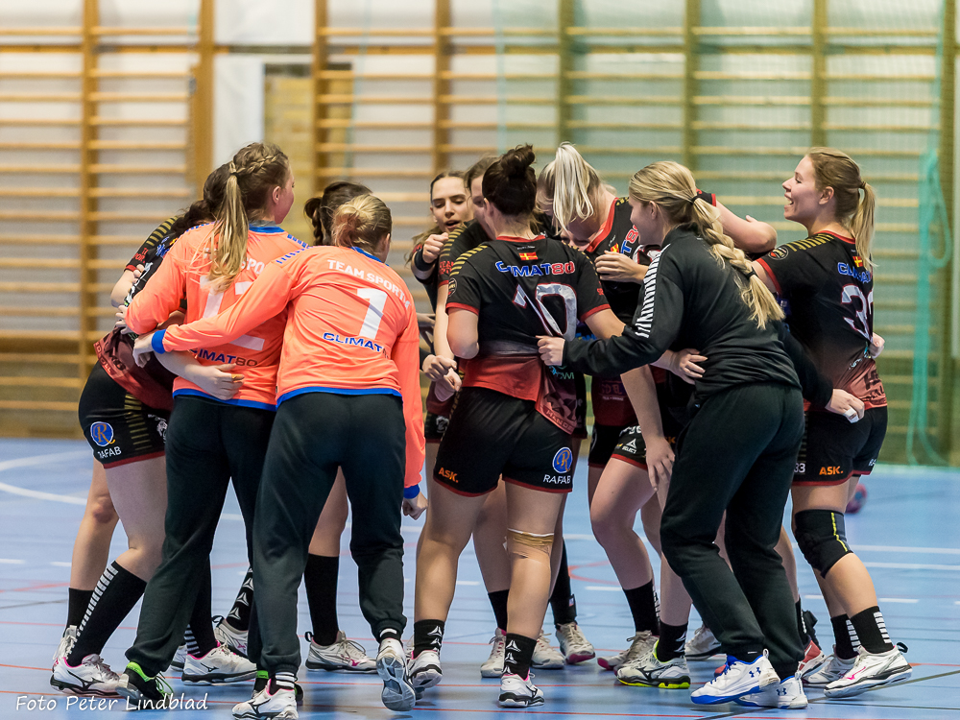
Samhällsengagemang i HK Malmö
Jämställdhet
Vi gör en utbildningssatsning för att få fler tjejer som ledare
Vi erbjuder mentorskap så att tjejerna blir mer säkra i sin ledarroll
Beviljade medel från Sparbanksstiftelsen Finn och från Skåneidrotten

Slide 4
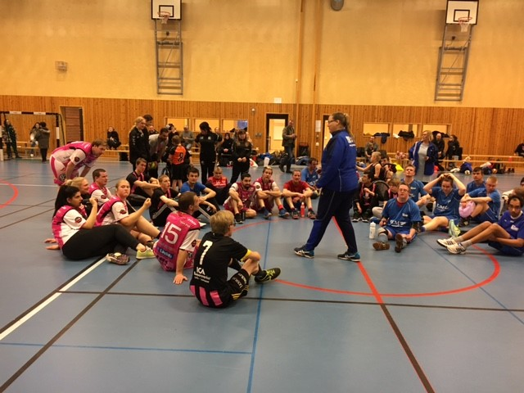
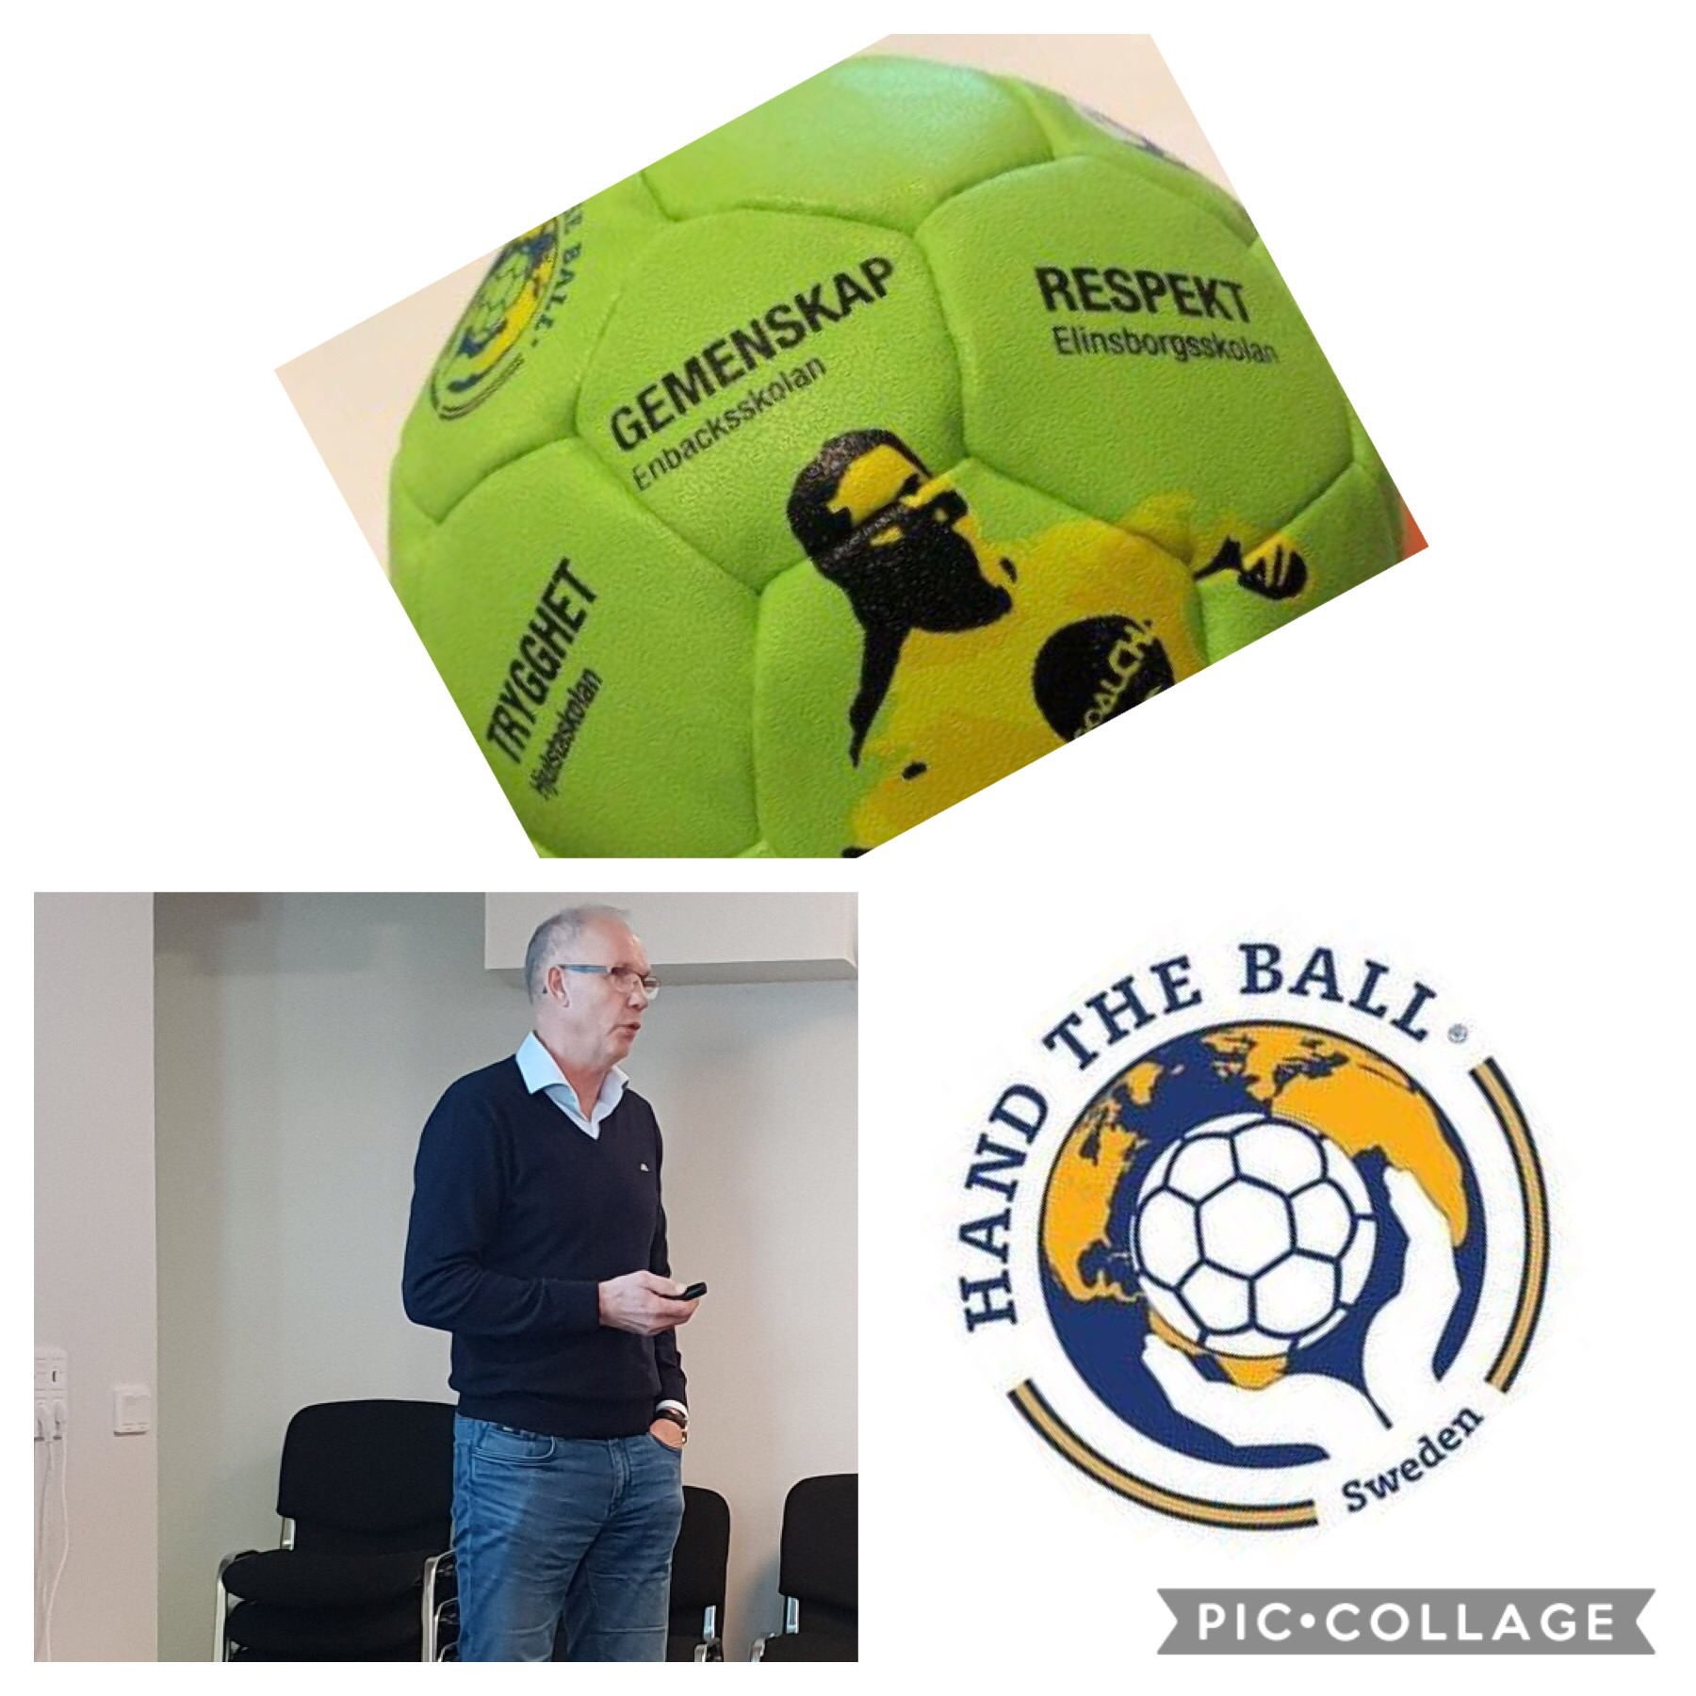
Samhällsengagemang i HK Malmö
Inkludering
Parahandboll - Sedan starten år 2007 har verksamheten för unga med intellektuell funktionsnedsättning varit en viktig del av helheten i HK Malmö. Vi vill nu vidareutveckla verksamheten för unga vuxna.
Softhandboll med Goalchaboll – Vi vill möjliggöra för barn och unga från socioekonomiskt belastade områden att prova på att spela handboll.

Slide 5
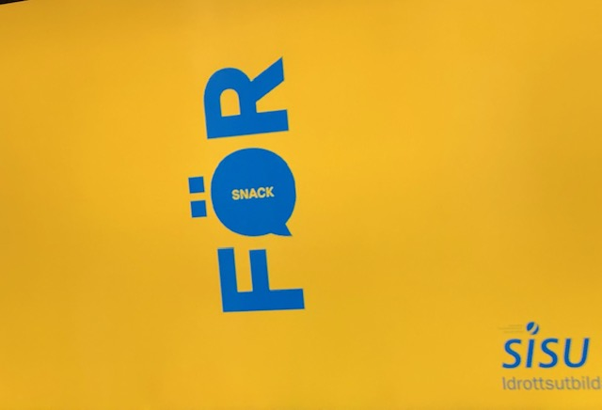
Samhällsengagemang i HK Malmö
Värdegrund
Värdegrundsbaserade samtal (”försnack”) för våra ungdomslag
Värdegrundsdag med inspirationsföreläsning och workshop för alla medlemmar.
Åtgärdstrappa vid incidenter
Beviljade medel från Sparbanksstiftelsen Finn och från Skåneidrotten.

Slide 6
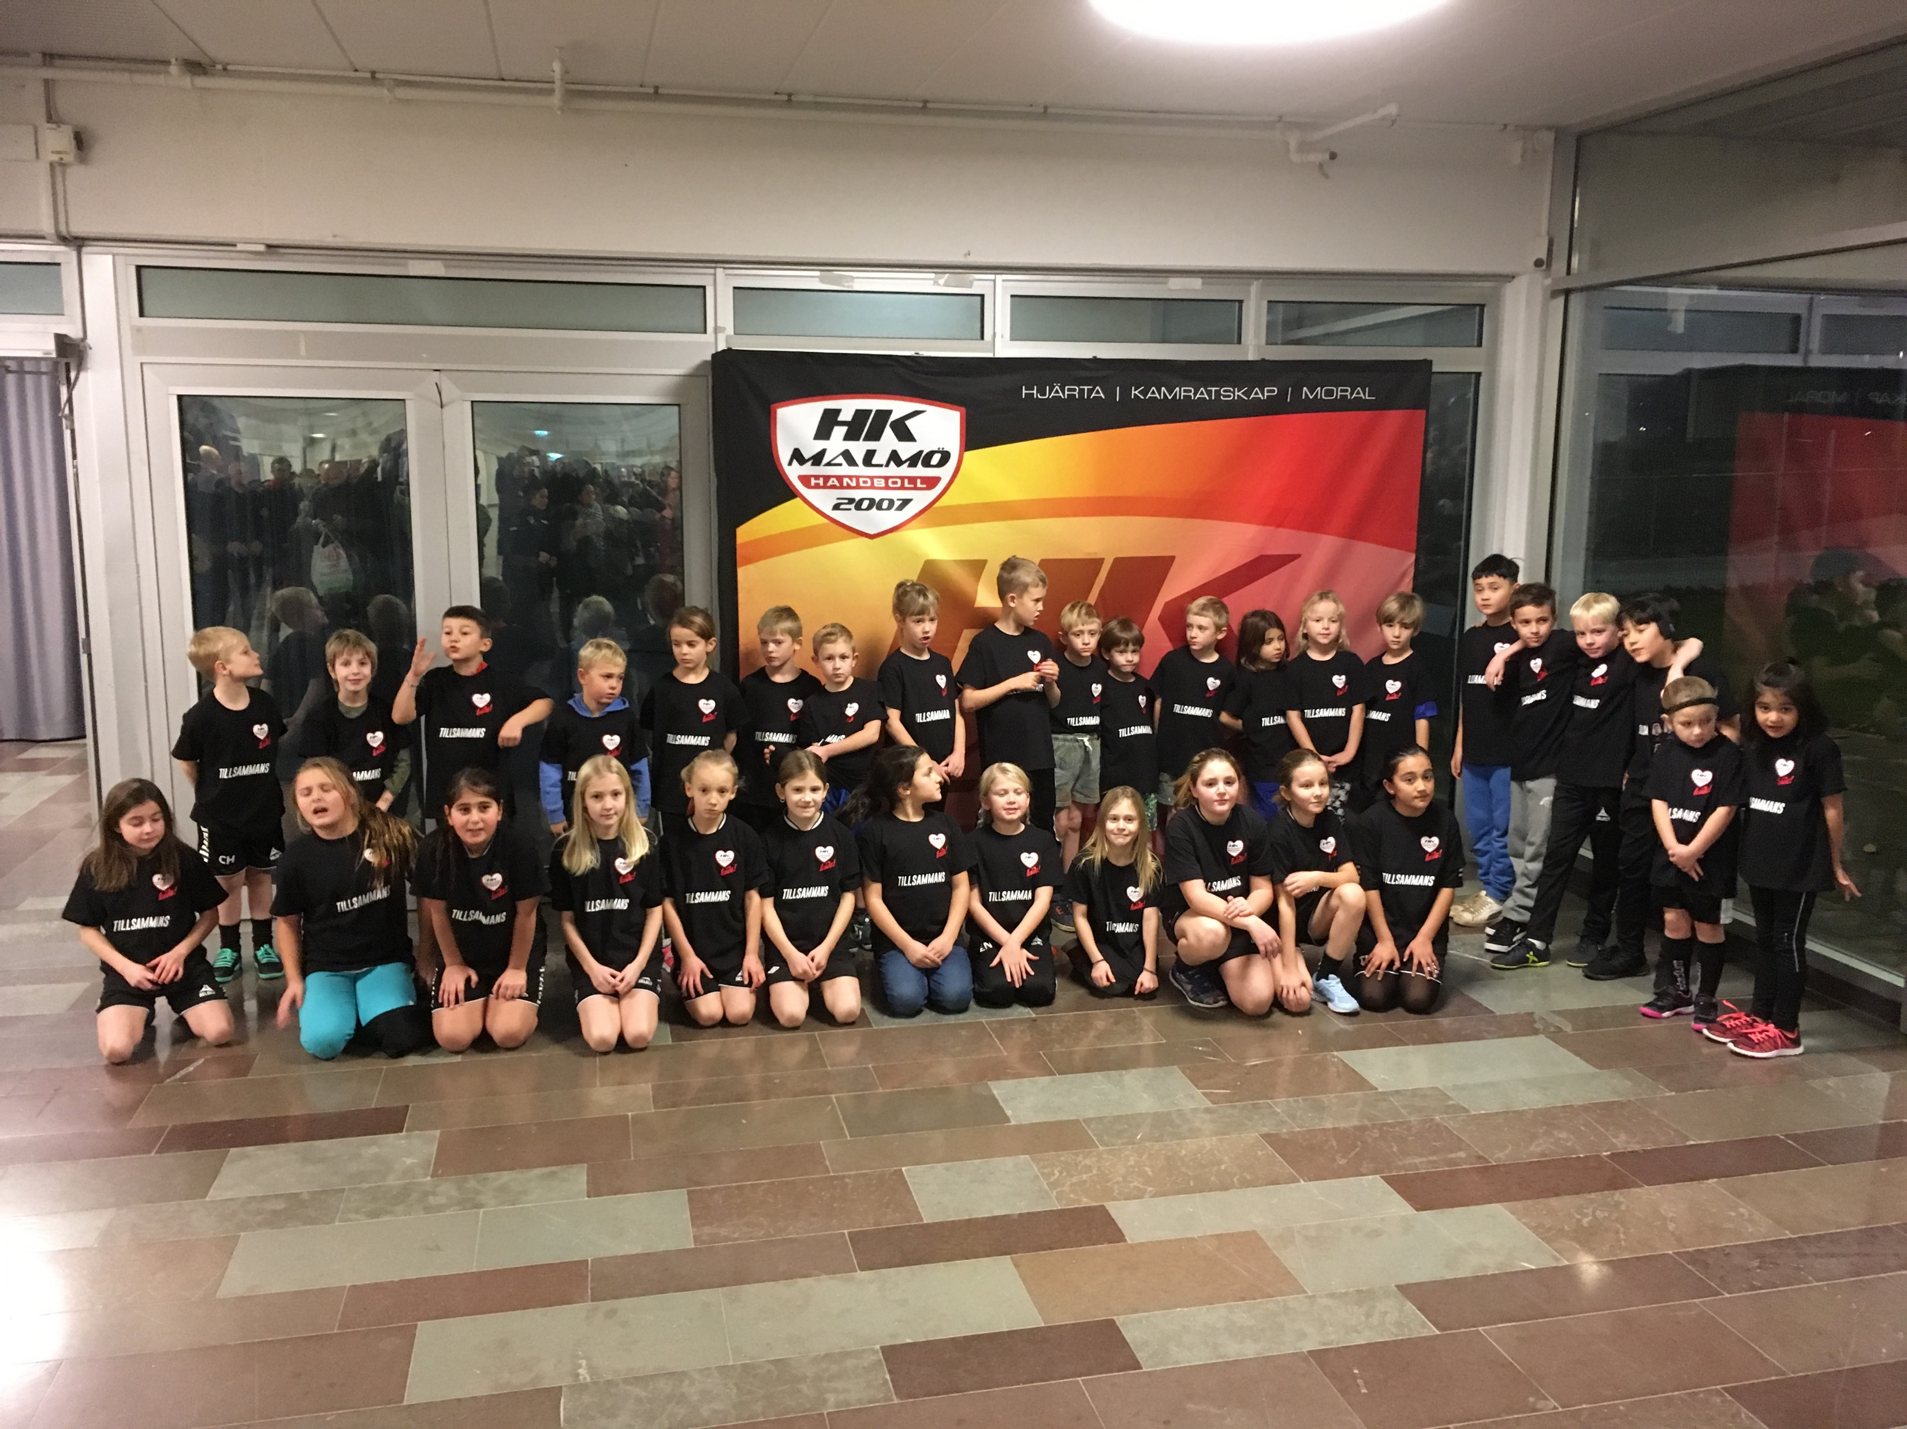
Samhällsengagemang i HK Malmö
Integration och skolsamverkan
Vi ansvarar för Lilla EM i Malmö ett skolsamverkansprojekt inför EM 2020.
Vi deltar i Olympic Day som genomförs årligen för Malmös skolungdomar
Vi deltar i områdessatsningar exempelvis på Lorensborg och på Lindängen.
Vi har samarbete med skolor och fritidshem bla på Söderkulla, Augustenborg och Riseberga

Slide 7
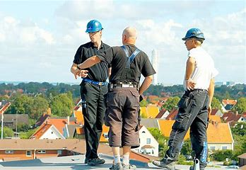
Samhällsengagemang i HK Malmö
Arbetsmarknad – Vi vill i skapa jobb och praktikplatser i samverkan med våra samarbetspartners.
Karriärutveckling – Vi ska fördjupa våra kontakter med Malmö Idrottsakademi och ge möjligheter till spelarna att ha dubbla karriärer och kunna kombinera studier/arbete med handboll på ett optimalt sätt.

Slide 8
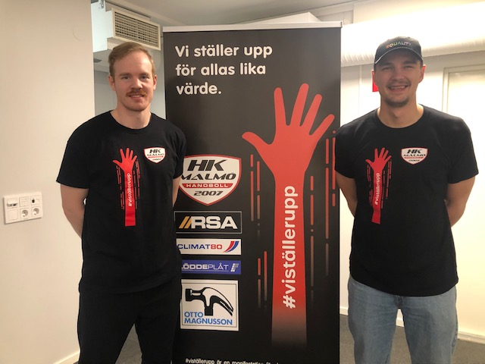
Samhällsengagemang i HK Malmö
Välgörenhet och volontärskap
Vi anordnar en årlig välgörenhetsmatch samt deltar i kampanjer och vid insamlingar.
Vi skapar möjligheter för anställda hos våra samarbetspartners att medverka som volontärer vid events och i olika projekt.
Vi spelar en konceptmatch årligen inom ramen för #viställerupp.

Slide 9
























#viställerupp
Ett initiativ för att samla handbollens samhällsengagemang lokalt och nationellt.

